Slide 1

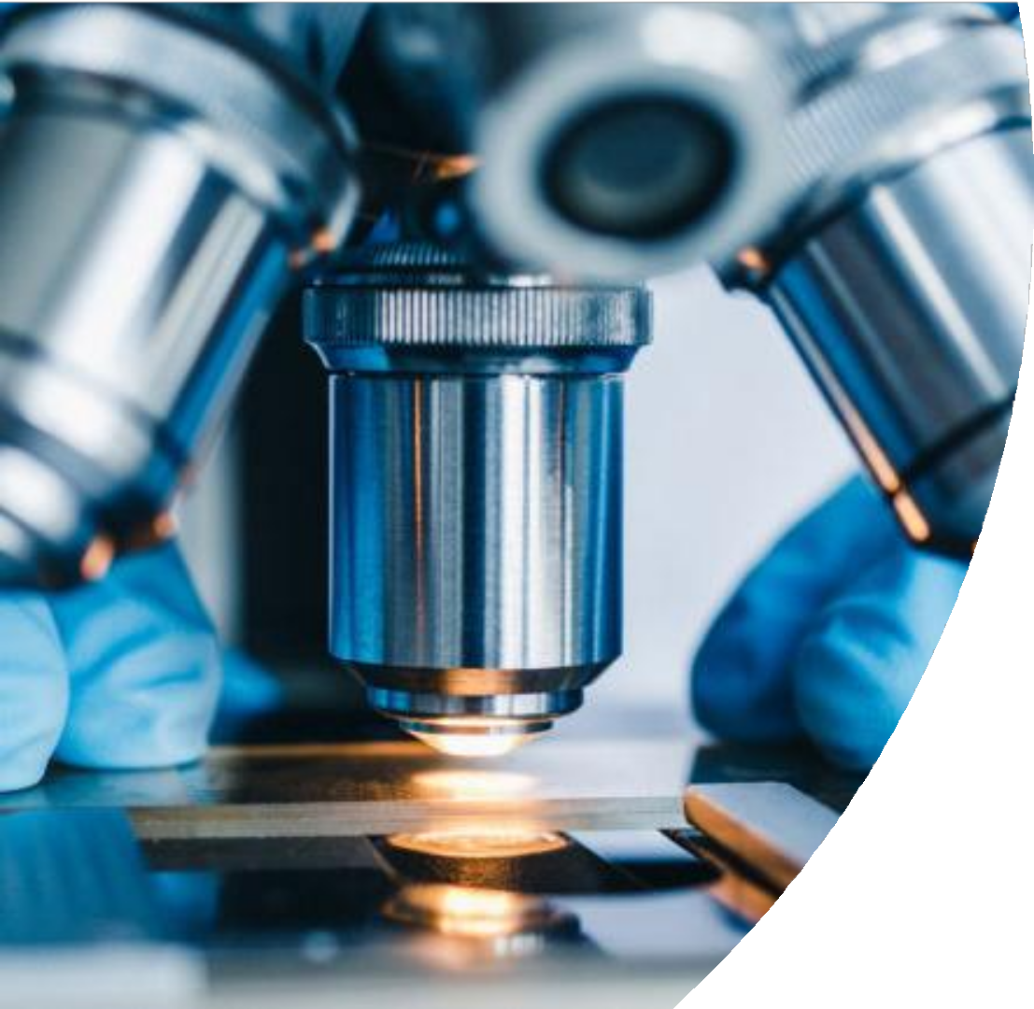
МІНІСТЕРСТВО ОХОРОНИ ЗДОРОВ’Я УКРАЇНИ
ОДЕСЬКИЙ НАЦІОНАЛЬНИЙ МЕДИЧНИЙ УНІВЕРСИТЕТ КАФЕДРА ГІСТОЛОГІЇ, ЦИТОЛОГІЇ, ЕМБРІОЛОГІЇ
ТА ПАТОЛОГІЧНОЇ МОРФОЛОГІЇ З КУРСОМ СУДОВОЇ МЕДИЦИНИ
Лекція № 1
Введення до курсу гістології, цитології та ембріології. Гістологічна техніка.
Спеціальність: 222 «Медицина» (СТН)

Slide 2

План лекції
Виникнення гістології, цитології та ембріології як самостійних наук.
Основні положення клітинної теорії на сучасному етапі розвитку науки.
Розвиток гістології, цитології та ембріології в Україні.
Сучасний етап розвитку гістології, цитології та ембріології.
Зв'язок гістології з іншими науками медико-біологічного профілю.

Slide 3

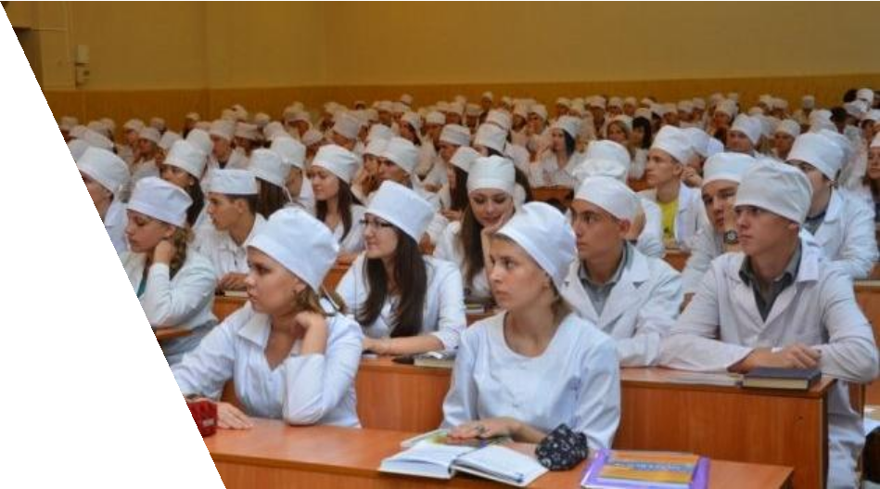

ЛЕКЦІЇ
САМОСТІЙНА РОБОТА
ЛАБОРАТОРНІ ЗАНЯТТЯ

Slide 4

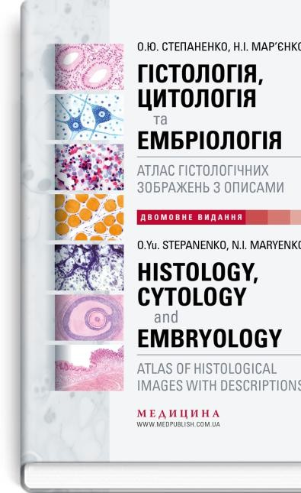
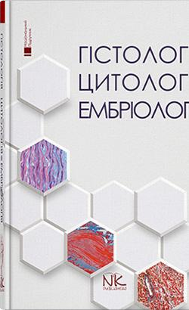


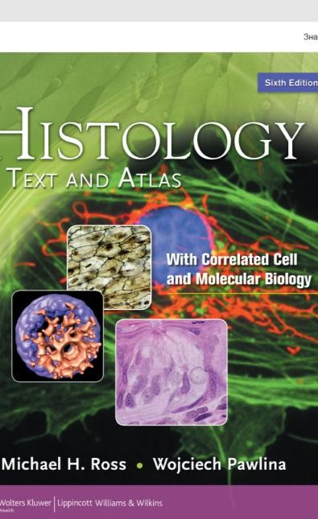

РЕКОМЕНДОВАНА ЛІТЕРАТУРА

Slide 5

ІНФОРМАЦІЙНІ РЕСУРСИ
BMC Part of Springer Nature. URL : https://www.biomedcentral.com
Cell Press. URL : https://www.cell.com
Nature. URL : https://www.nature.com
PubMed. URL : https://pubmed.ncbi.nlm.nih.gov
Science. URL : https://www.science.org/doi/10.1126/science.abk0639
Springer. URL : https://link.springer.com
•

Slide 6


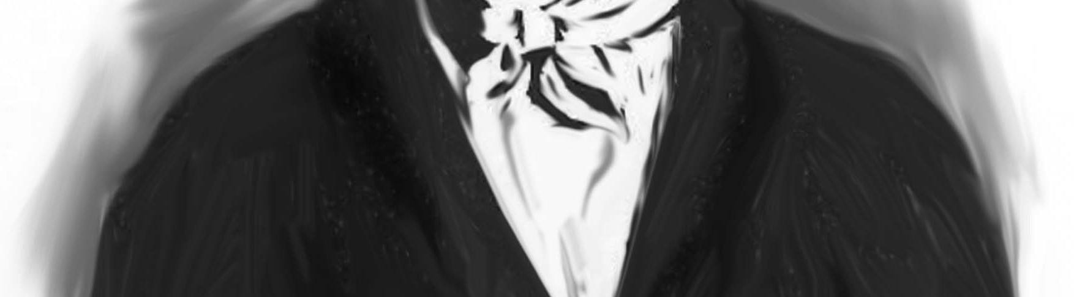
Термін «гістологія» (histos – тканина, logos – вчення) запропонував німецький вчений К. Майер
у 1819 р., назвавши так науку про тканини багатоклітинних тварин та людини.
Однак обсяг і знання предмету гістології зараз вийшли за межі дослівного перекладу його назви.
Гістологія вивчає не тільки тканини, але і клітини, з яких вони складаються, будову органів і систем організму.
Август Франц Йозеф Карл Майєр
(2 листопада 1787 г. - 9 листопада 1865 г.)
німецький анатомом і фізіолог

Slide 7
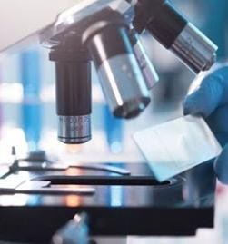

Згідно з цим існують такі розділи як:
цитологія (наука про клітину);
загальна гістологія, або власне гістологія (вивчає тканини);
спеціальна гістологія (вивчає будову
органів і їх систем).
Тісно пов’язана з гістологією також наука про розвиток зародка – ембріологія, оскільки структури організму вивчаються у процесі їхнього виникнення і розвитку.
Ембріологія, як і цитологія, нині відокремилися від гістології і є самостійними науками, але в навчальному курсі медичного і стоматологічного факультетів медичних університетів вони об’єднані в один предмет разом з гістологією.
Таким чином, повна назва курсу –
«Цитологія, гістологія, ембріологія».

Slide 8
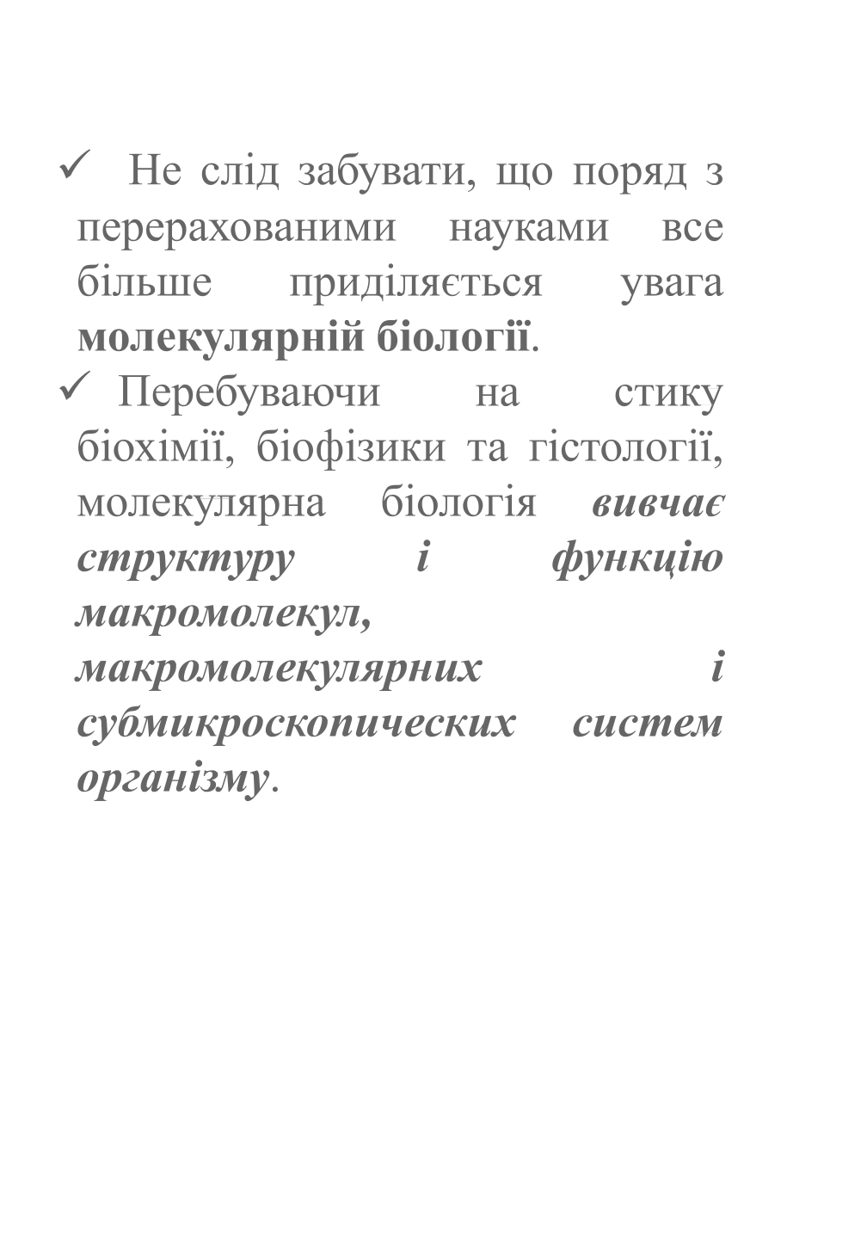
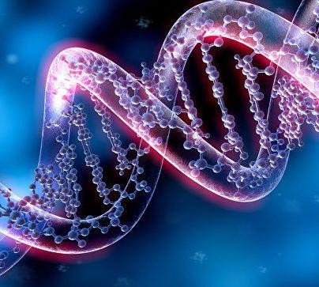

Slide 9
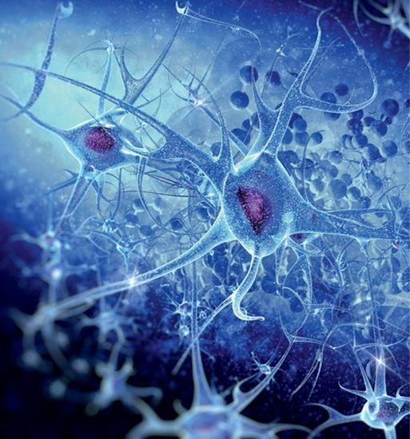

Згідно класичним уявленням, гістологія – це, перш за все, морфологічна наука, яка вивчає будову як частин, так і клітин в цілому, їх спільнот (диферонів і тканин).
Але в останні роки збільшився обсяг гістофізіології і цитофізіології в межах досліджуваної науки.

Slide 10

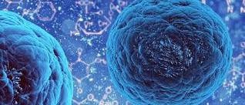
Таким чином, цитологія, гістологія і ембріологія показують, як організована та чи інша тканина, орган в нормі, так, щоб можна було порівняти їх при патології.
Поряд з цим важливим завданням, зазначені науки описують молекулярні,
клітинні і тканинні процеси, механізми формування і функціонування організму.

Slide 11
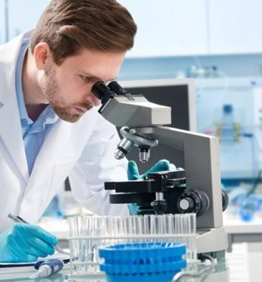
Завданнями дисципліни «Цитологія, ембріологія, гістологія» також є участь в підготовці лікаря-фахівця з багажем фундаментальних теоретичних знань, в тому числі і щодо мікроскопічної будови органів і тканин, функцій клітин і клітинних систем, а також можливих реакцій у відповідь на фізіологічні і патологічні впливи.

Slide 12
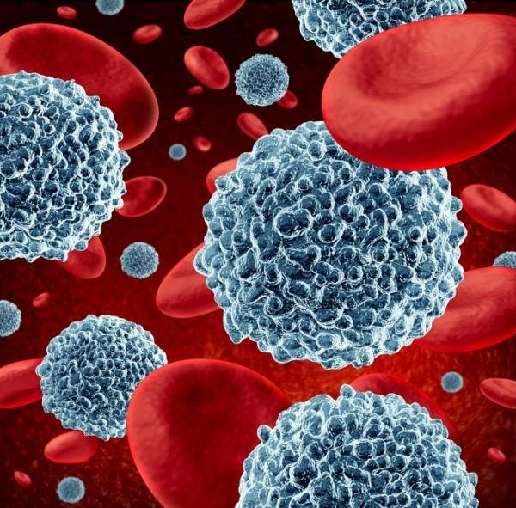
Основні положення клітинної теорії на сучасному етапі розвитку науки.

Slide 13

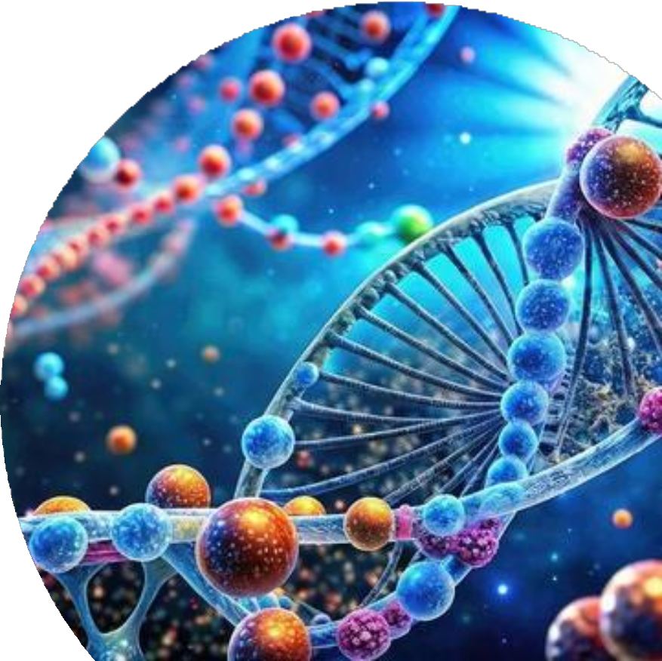
Клітинна середині Матіасом
теорія, сформульована в
XIX століття
вченими Теодором
Шлейденом,
Шванном та Рудольфом Вірховом, є
однією біології.
Вона
з основоположних теорій
стверджує, що всі живі
організми складаються з клітин, які є
основними структурними
та функціональними одиницями живих організмів.
Клітинна теорія значно розширила наше розуміння біологічних процесів і стала основою для розвитку сучасних галузей біології, таких як молекулярна біологія, генетика та біохімія.

Slide 14
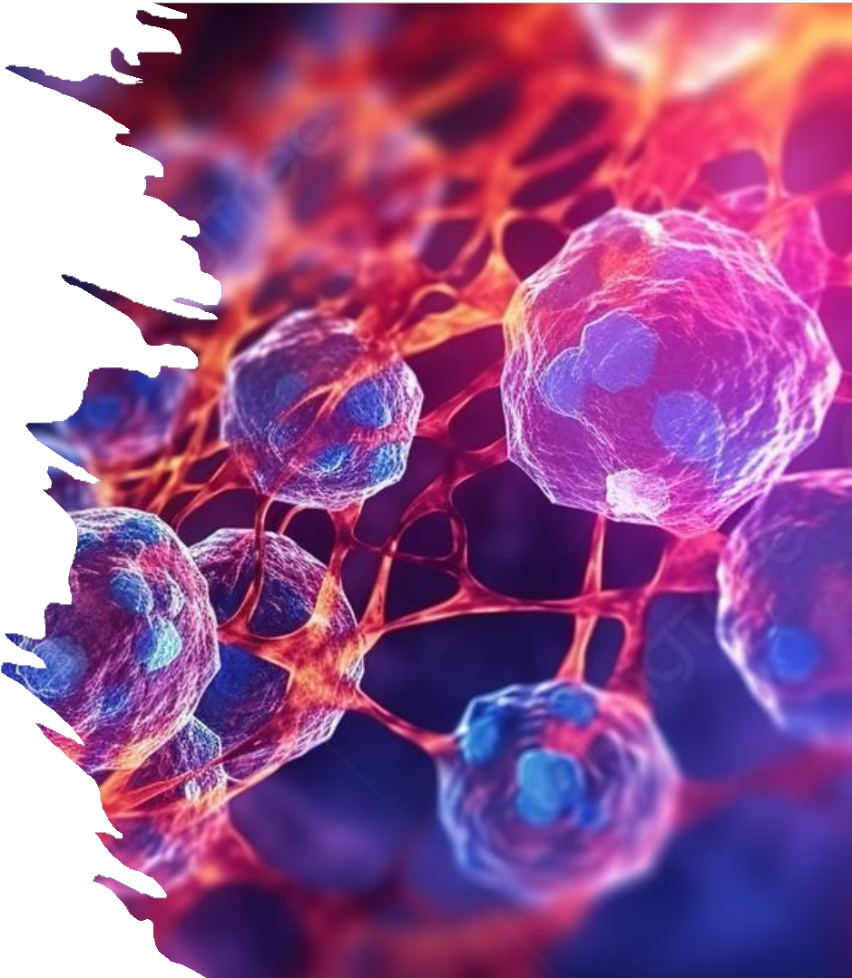
На сучасному етапі розвитку науки клітинна теорія була доповнена і уточнена з урахуванням новітніх досягнень в області мікроскопії, молекулярної біології та генетики.
Основні положення клітинної теорії в її сучасному вигляді:
Клітина є основною одиницею живого
організму.
Кожна клітина виникає з іншої клітини
Клітини мають спільну хімічну та структурну основу.
Клітина є основною одиницею функціонування всіх біологічних процесів.
Інформація для розвитку та функціонування клітини зберігається в генетичному матеріалі.
Міжклітинні взаємодії мають важливе значення
для функціонування організмів..
Спеціалізація клітин та організація тканин.

Slide 15


Розвиток гістології, цитології та ембріології в Україні.
САМОСТІЙНО!!!

Slide 16
Методи
гістологічного дослідження

Slide 17
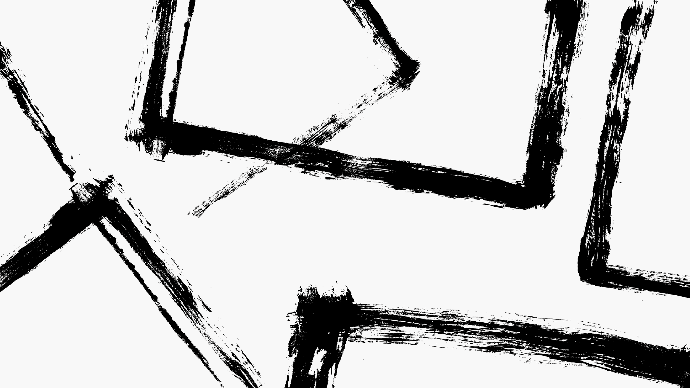
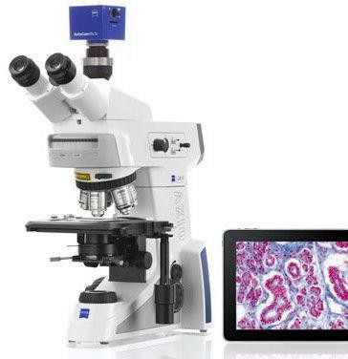
Сучасна гістологія має широкий арсенал різноманітних методів дослідження.
Усі ці методи поєднує вимога застосування спеціального приладу – мікроскопа, і тому всі вони є мікроскопічними методами.
Залежно від стану досліджуваного об’єкта ці методи поділяють на вітальні (або суправітальні), коли вивчаються живі клітини, тканини, органи і навіть цілі організми, та поствітальні, коли досліджують мертві фіксовані об’єкти.

Slide 18
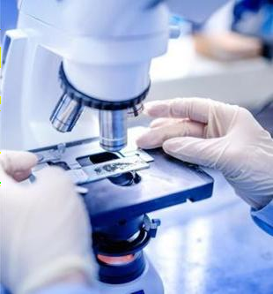
Становлення поствітального методу, або
методу виготовлення
постійного гістологічного препарату, відбувалося
паралельно із становленням самої науки
гістології у другій половині ХІХст.
Його називають ще методом класичної гістології.
Цей метод, що має назву гістологічної або мікроскопічної техніки, вимагає досить складної підготовки об’єкта дослідження.

Slide 19
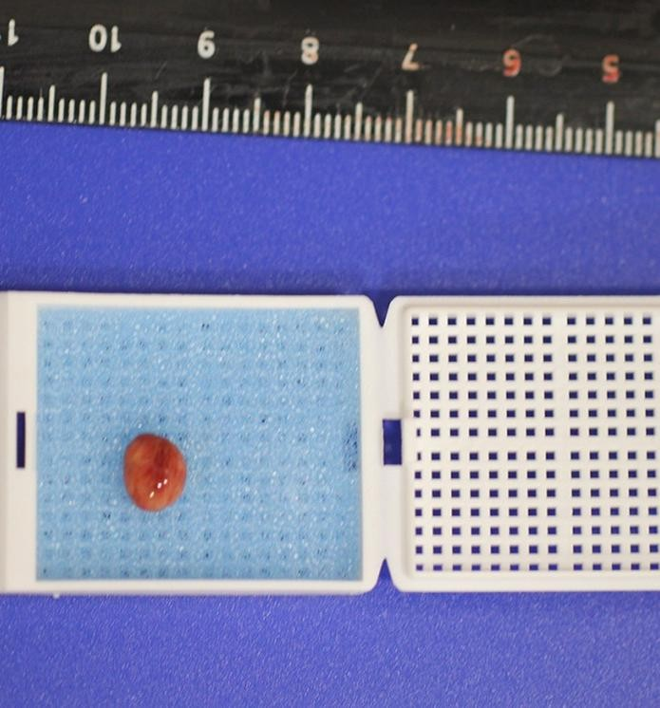
Перший етап під час виготовлення
препарату – одержання матеріалу.
Вже на цьому етапі, як і на всіх наступних, слід уникати зайвого травмування об’єкта.
Тому, вирізаючи шматочок органачи тканини, треба брати гострі ножиці або лезо, не стискати тканини пінцетом, шматки беруться невеликих розмірів – близько 1 см³.
Матеріал повинен бути свіжим, брати його треба якомога швидше після евтаназії експериментальної тварини або смерті людини.

Slide 20
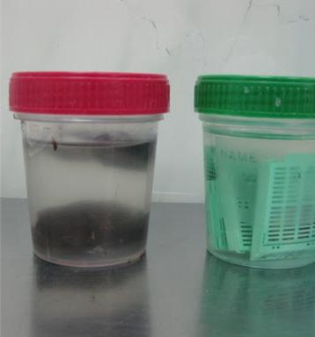
Наступний етап – фіксація матеріалу, яка здійснюється шляхом занурення взятого шматочка у фіксувальну рідину.
Метою цього етапу є закріплення гістологічних структур і макромолекул у тому місці і стані, у якому вони були в живому об’єкті.
Фіксаторами служить спирт (етиловий, метиловий), розчини формаліну, солі важких металів, кислоти (оцтова, пікринова, осмієва).
Частіше застосовуються різні складні
названі
фіксувальні суміші, які включають
компоненти у різних співвідношеннях.

Slide 21
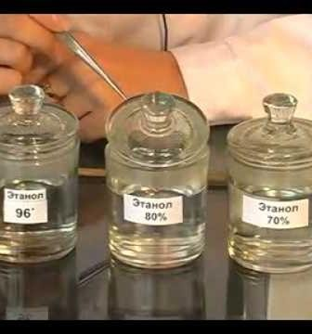
Третій
етап – зневоднення
фіксованого матеріалу.
Для цього використовують спирти різних концентрацій, що поступово зростають від 50 – 70 до 100 градусів.

Slide 22

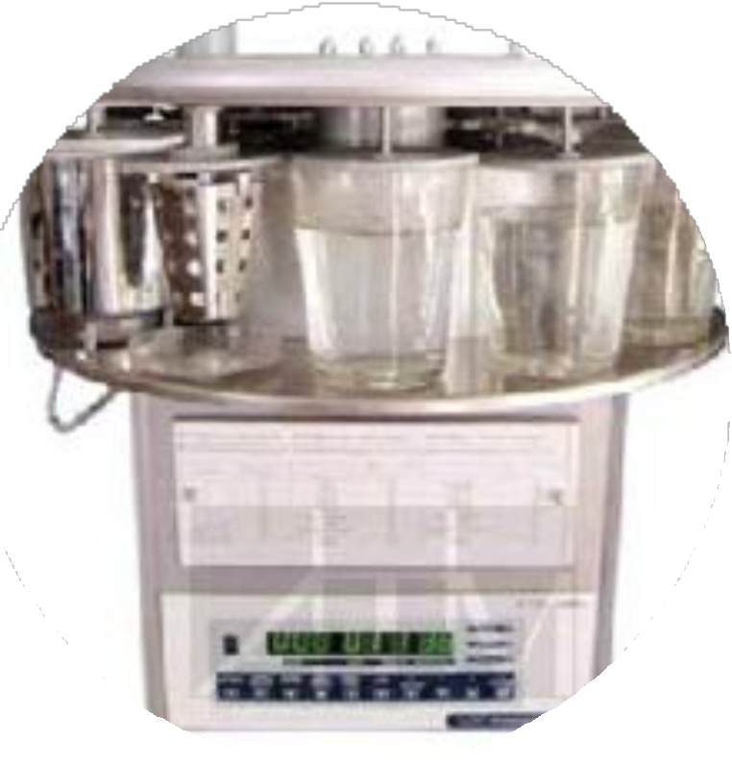
Етап ущільнення об’єкта, яке здійснюється у
парафіні, целоїдині, синтетичних смолах.
Переважна більшість цих речовин з водою не змішується, і тому для просочування ними матеріалу необхідно ретельно видалити воду з тканини, а потім просочити її ксилолом (толуолом, бензолом), тобто речовиною, яка добре розчиняє парафін, а також змішується зі 100-градусним етиловим спиртом.

Slide 23
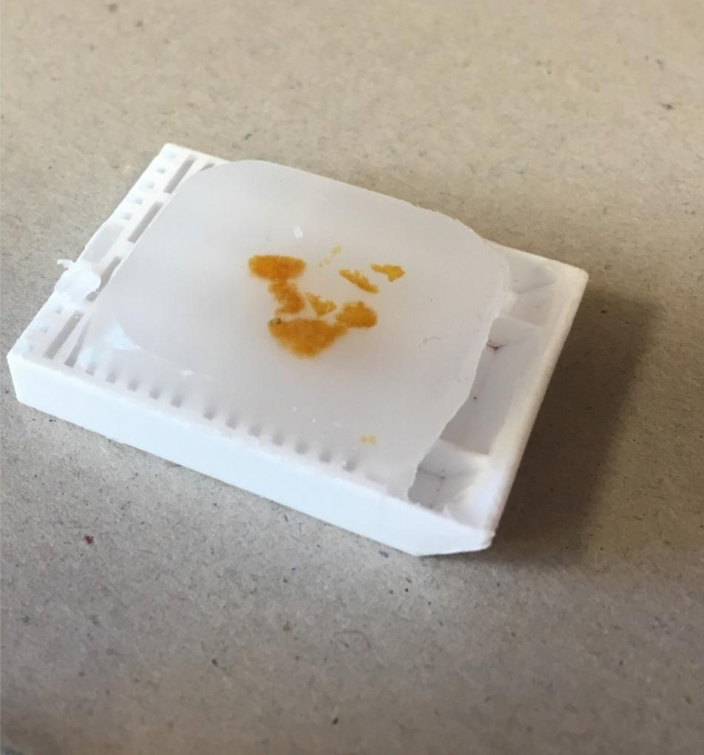
Отримують парафіновий блок.
Ця процедура називається заливкою. Прискорене ущільнення досягається шляхом заморожування шматочків тканини сухим льодом (двоокисом вуглецю) або рідким азотом, однак структура досліджуваних гістологічних об’єктів зберігається у такому разі гірше.

Slide 24
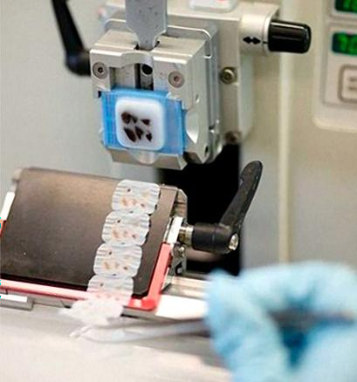
Ущільнення
матеріалу дає змогу
виготовити з нього тонкі (завтовшки 5-7
мкм) півтонкі (0,5-1
мкм) зрізи, які для світлової
використовують
мікроскопії; для електронної мікроскопії використовують ультратонкі зрізи (0,05- 0,2 мкм).
Виготовлення зрізів проводять на спеціальних приладах – мікротомах (для світлової мікроскопії) і ультрамікротомах (для електронної мікроскопії).
Тонкий, півтонкий або ультратонкий зрізи є прозорими для світлових променів або пучка електронів об’єктами і дають можливість вивчення їх під відповідними мікроскопами.

Slide 25
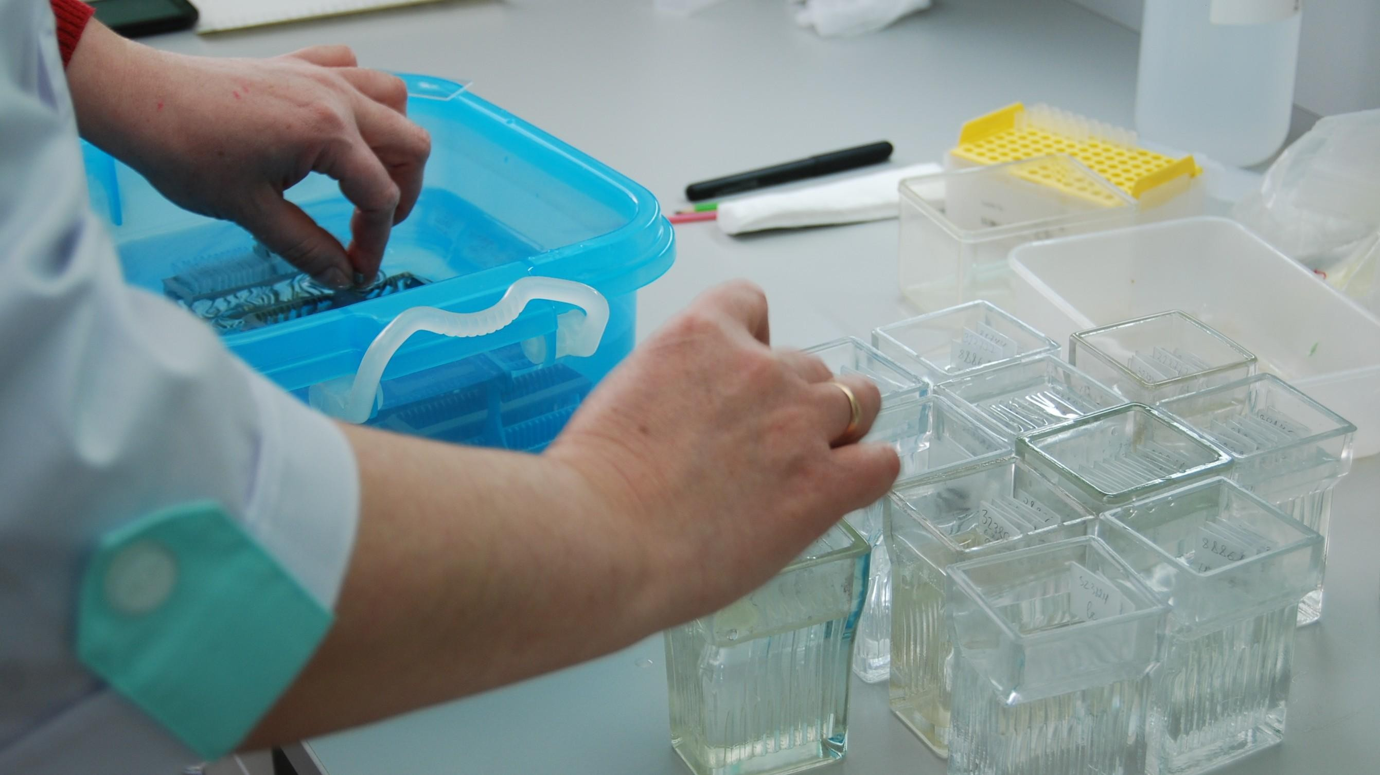
Для того, щоб розрізняти структурні деталі об’єкта, більшість яких не мають природного контрасту, отриманий зріз треба фарбувати (для вивчення під світловим мікроскопом) або
контрастувати (для електронної
мікроскопії).

Slide 26
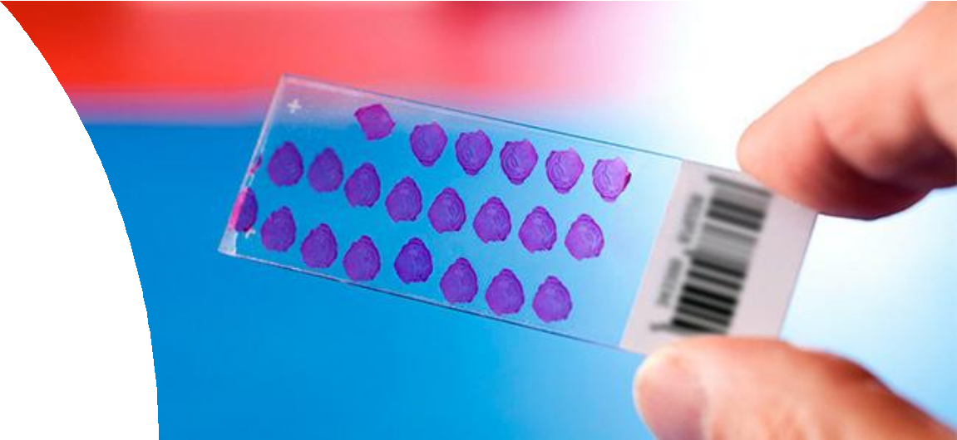

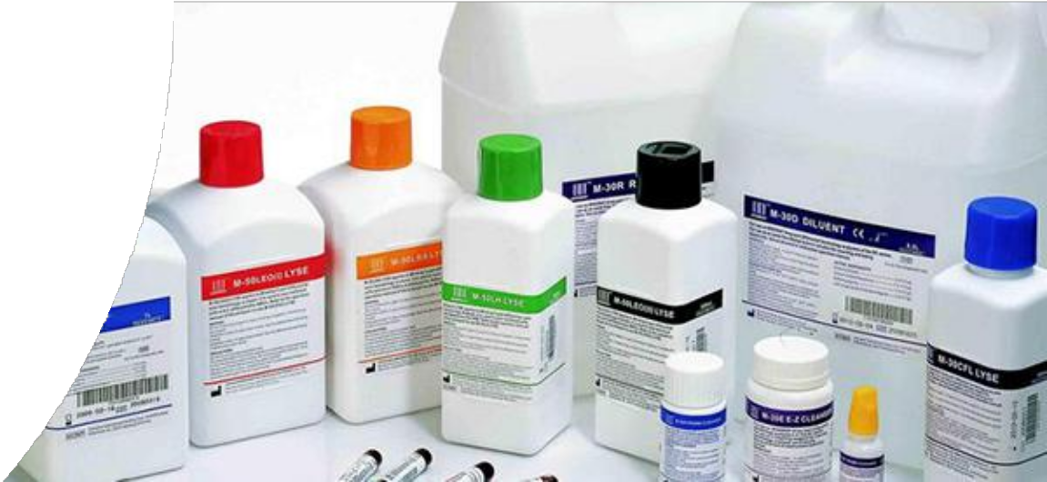
За хімічними властивостями
гістологічні барвники поділяють на
кислі
основні
нейтральні.

Slide 27
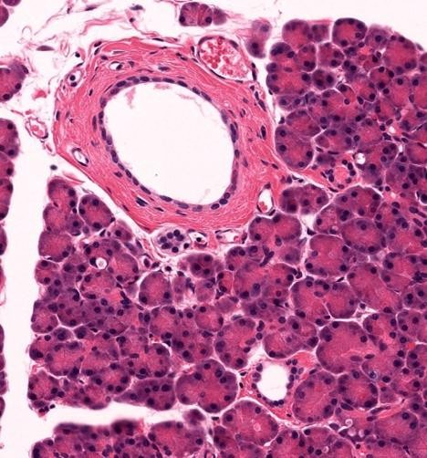
Кислі барвники фарбують цитоплазму клітини, їх називають цитоплазматичними.
Прикладом таких барвників можуть бути еозин (дає яскраво-рожевий колір), світлий зелений (дає зелений колір).
Гістологічні
зафарбовуватися
структури, що здатні кислими барвниками,
називають оксифільними (ацидофільними,
еозинофільними).
Це, наприклад, цитоплазматичні гранули еозинофільних лейкоцитів, колагенові волокна тощо.

Slide 28
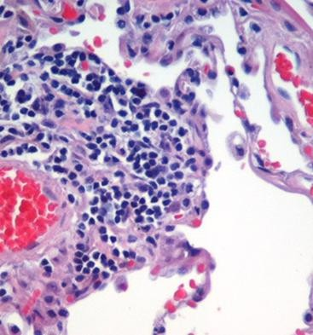
Основні переважна молекули
барвники
більшість їх у складі
є катіонними,
має позитивно заряджені
атоми азоту.
Названі
фарбують
вибірково
ядра клітин і тому їх
барвники
називають ядерними.
Прикладом гематоксилін фіолетовий),
можуть
(фарбує
бути
у синьо-
світло-
кармін (в
червоний) сафранін (темно-червоний), азур ІІ (у синій).
Гістологічні структури, що здатні фарбуватися основними барвниками, називають базофільними.
Це гранули у цитоплазмі базофільних лейкоцитів, ядра клітин тощо.

Slide 29
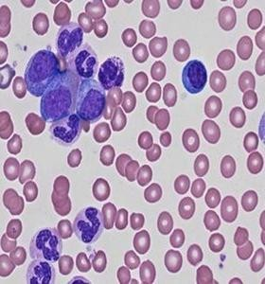
Нейтральні барвники утворюються у разі сполучення водних розчинів кислого та основного барвників, наприклад, еозиново- кислий метиленовий синій.
Крім того, слід розрізняти нейтральні барвникові суміші, коли у розчині одночасно наявні основний та кислий барвники.
Структури, які одночасно сприймають і основні і кислі барвники, називають нейтрофільними, або поліхроматофільними.
Прикладом можуть бути нейтрофільних лейкоцитів,
гранули цитоплазма
поліхроматофільних еритробластів тощо.
Здатність гістологічних структур змінювати колір основного барвника позначається терміном метахромазія.
Метахроматично фарбується зернистість базофільних лейкоцитів, міжклітинна речовина хрящової тканини тощо.

Slide 30
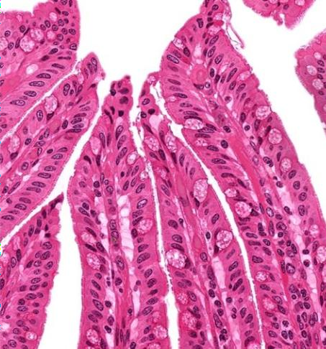
Препарати звичайно фарбують,
поєднуючи один
основний барвник,
кислий
що
та один
дає змогу
виявити ядро, цитоплазму
та всі
базофільні і оксифільні структури.
Одним із найчастіше поєднуваних
барвників є гематоксилін та еозин.

Slide 31
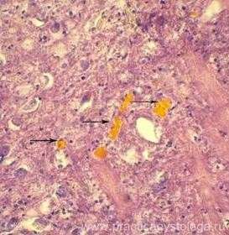

Крім кислих, основних і нейтральних барвників існують спеціальні, які використовують для виявлення певних речовин або структур.
Наприклад, судан ІІІ фарбує жирові речовини в оранжевий колір, а орсеїн – еластині волокна в бурий.

Slide 32
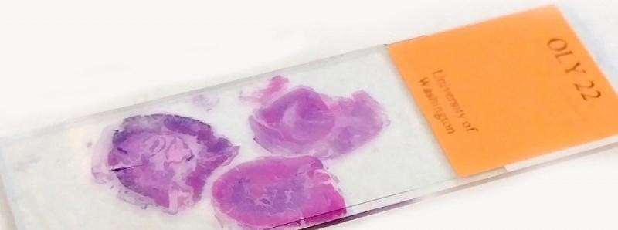

Фарбовані препарати звичайно обезводнюють у спиртах, просвітлюють у ксилолі й, заливаючи тонким шаром канадського бальзаму, накривають покривним склом.
Після висихання бальзаму отримують постійний препарат, яким можна користуватися протягом тривалого часу.

Slide 33
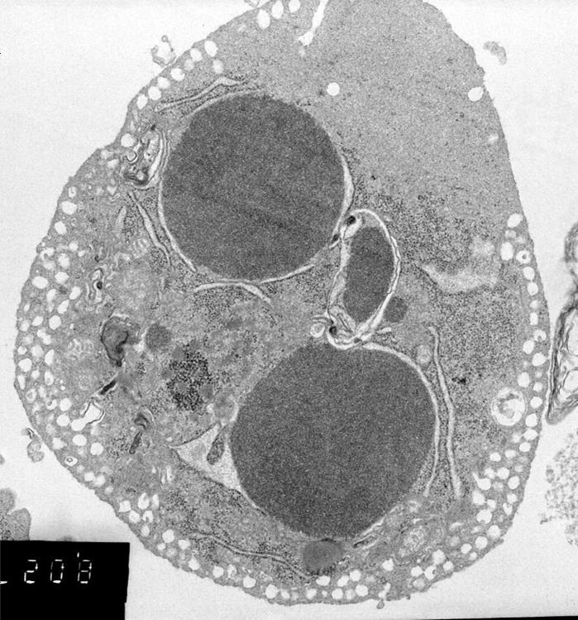
Для електронної мікроскопії зрізи,
отримані розміщують контрастують
на ультрамікротомах,
на спеціальних сіточках,
солями урану або
свинцю, переглядають через мікроскоп і фотографують.
Одержані мікрофотографії є об’єктом вивчення водночас із гістологічними препаратами.

Slide 34
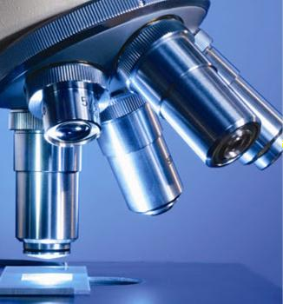
Для вітального та суправітального, а також поствітального досліджень незафарбованих гістологічних об’єктів використовують низку спеціальних методів світлової мікроскопії –
фазоконтрастну,
темнопольову,
флюорисцентну.

Slide 35

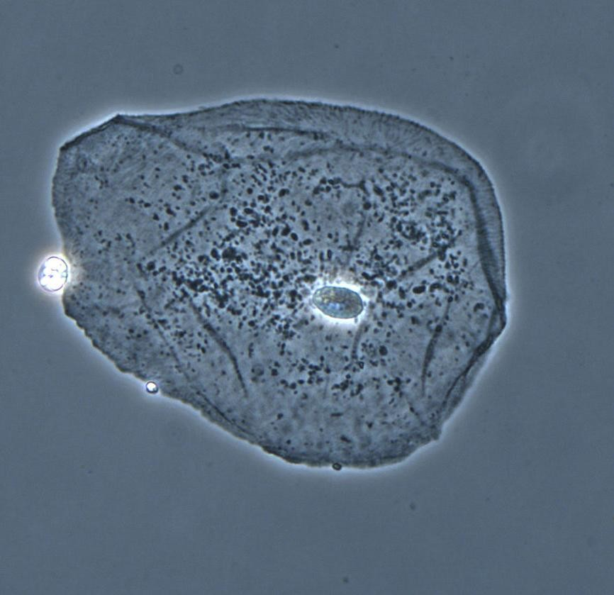
Зображення клітини у фазовоконтрастному мікроскопі
Метод фазового контрасту забезпечує
необхідну контрастність досліджуваних
незафарбованих структур за рахунок
спеціальної кільцевої діафрагми, що вміщує конденсор, і так званої фазової пластинки, що міститься в об’єктиві.
Така конструкція оптики світлового
мікроскопа дає змогу перетворювати фазові зміни світла, що проходить через об’єкт, в амплітудні, які помічає око як зміни яскравості.
У результаті можна розрізнити
структури, що мають різні показники заломлення.

Slide 36
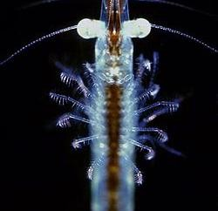
Зображення мезіди, отримане методом
Метод
темнопольової
мікроскопії
дає змогу
бачити
рахунок
незафарбовані використання
структури за
спеціального темнопольового
конденсора.
У результаті на темному тлі видно сріблясті контури об’єктів
темнопольової мікроскопії

Slide 37
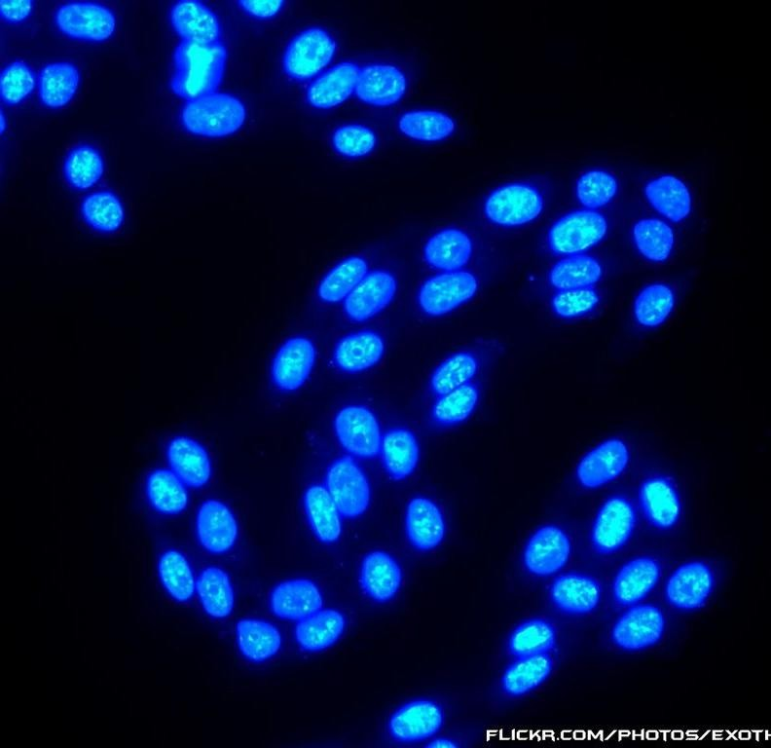
Люмінесцентна (або флюоресцентна) мікроскопія ґрунтується на явищі люмінесценції, тобто властивості живих структур світитися за умови поглинання променів короткохвильової (ультрафіолетової, фіолетової або синьої) частини спектра.
Chinese Hamster Ovary (CHO) Cells. These in vitro cells have been fixed with formaldehyde and subsequently stained with Hoechst 33258 (bis-benzimide). Hoechst is a florescent dye that penetrates into the nucleus

Slide 38
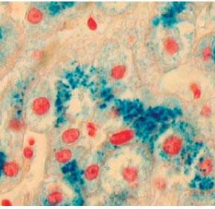
Біопсія печінки. Фарбування за Перлсом (ув. × 240)
Гістохімічний метод дає можливість визначити
локалізацію тих чи інших хімічних речовин у
різних структурних компонентах клітин і тканин.
Гістохімічний метод дає можливість визначити
локалізацію тих чи інших хімічних речовин у
різних структурних компонентах клітин і тканин.
Під час гістохімічних досліджень речовини, що
входять до складу клітин, реагують з хімічними
реактивами й утворюють зафарбовані продукти
реакції, за якими можна визначити як локалізацію, так і (до деякої міри) кількісний вміст речовин у тих чи інших структурах.

Slide 39
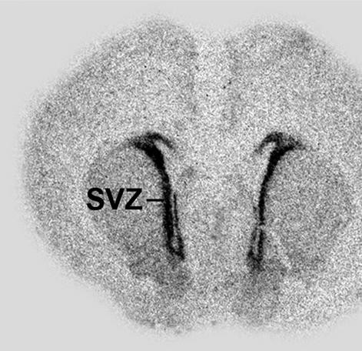
Авторадіограмма зрізу ембріонального мозку криси.
Підґрунтям авторадіографічного методу є використання радіоактивних ізотопів і мічених ними сполук.
Такі сполуки вводять в організм піддослідної тварини, а потім радіоактивні
речовини виявляють у гістологічних зрізах за
допомогою фотоемульсії, якою покривають
препарат і проявляють.
У тих місцях, де фотоемульсія контактує з
радіоактивною речовиною, лишаються
засвічені ділянки – треки.
Цим методом можна досліджувати обмін
йоду в щитоподібній залозі, утворення нуклеїнових кислот, білків тощо.

Slide 40
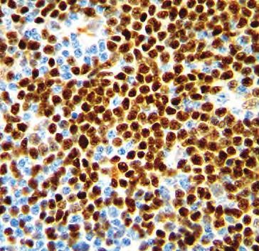
Імуногістохімічні методи ґрунтуються на реакціях антиген-антитіло.
Кожна клітина організму має специфічний антигенний
склад, який визначається здебільшого білками.
Шляхом імунізації можна отримати, відповідні антигенам, специфічні антитіла. Антитіла зв’язують з флюорохромами або ферментами.
Після обробки досліджуваних гістологічних препаратів у місцях локалізації відповідних антигенів концентруються молекули мічених антитіл, які виявляють або завдяки світінню (люмінесцентна мікроскопія), або на основі відкладення фарбованих продуктів гістохімічної реакції (світлова мікроскопія).
Цим методом теоретично можна ідентифікувати будь- які клітини або речовини, продуковані тими чи іншими клітинами, наприклад, гормони, на які здійснюються вироблення антитіл.

Slide 41
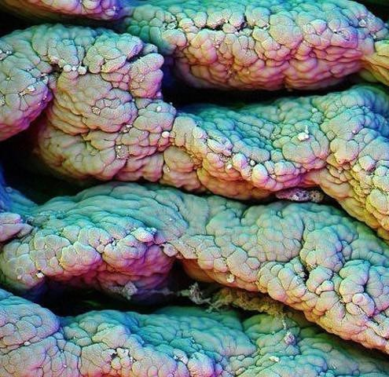
Метод скануючої
електронної
мікроскопії. Останні можна побачити лише під електронним мікроскопом. Зараз у дослідницькій роботі все ширше використовуються сканувальні (або растрові) електронні мікроскопи, які дають тривимірні (об’ємні) зображення об’єкта. Важливими позитивними якостями цього виду мікроскопії є велика глибина різкості (у 100 – 1000 разів більша, ніж у світлового мікроскопа), широкий діапазон зміни збільшення 9від 10 до десятків тисяч разів) і висока роздільна здатність.
Слизова оболонка травного каналу

Slide 42
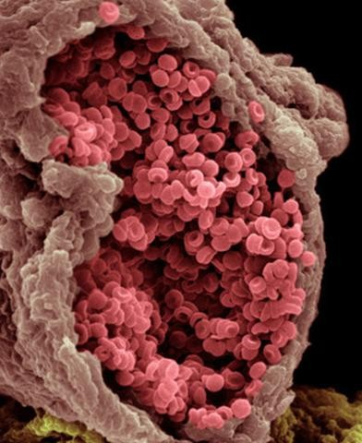
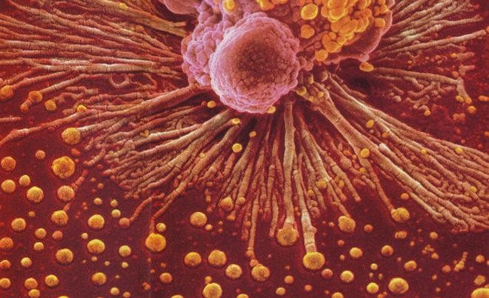
Артерії і клітини крові
Макрофаг - клітина людини під час поглинання рослинної олії

Slide 43
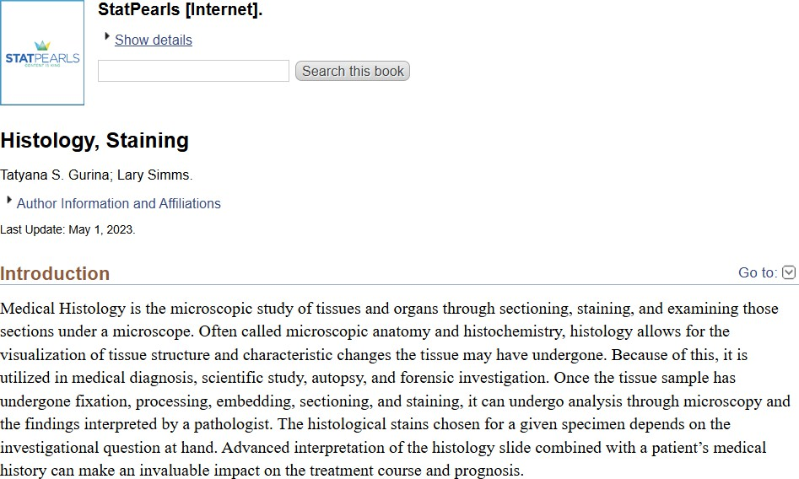

Slide 44
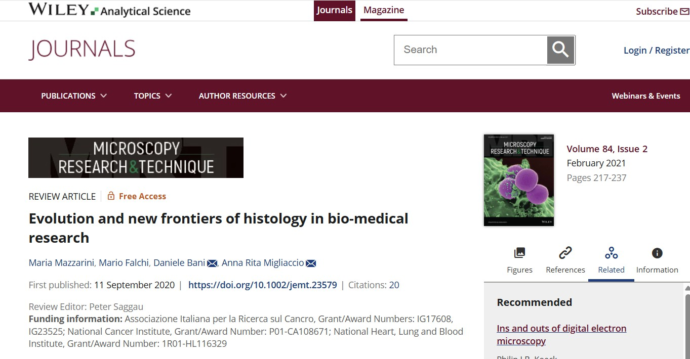
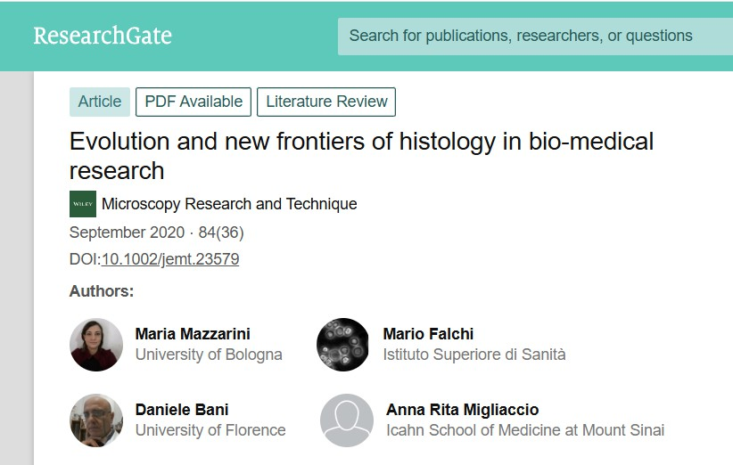


Slide 45
РЕКОМЕНДОВАНА ЛІТЕРАТУРА
Основна
Гістологія. Цитологія. Ембріологія : підручник. / за рередакцією Луцик О. Д., Чайковський Ю. Б. Вінниця: Нова книга, 2018. 592 с.
Грабовий О. М., Яременко Л. М. Компендіум з спеціальної гістології та ембріології. Київ: Книга-плюс, 2020. 344 с.
Вахнюк Т. Гістологія з технікою гістологічних досліджень Київ: Медицина, 2018. 260 с.
Грабовий О. М., Чайковський Ю. Б., Яременко Л. М. Практикум з гістології, цитології та ембріології. Київ: Книга-плюс, 2022. 80 с.
Степаненко О., Мар’єнко Н. Гістологія, цитологія та ембріологія. Атлас гістологічних зображень з описами. Київ: Медицина, 2024. 328 с.
Павлина В., Росс М . Г. Гістологія: підручник і атлас у 2-х томах. Том 1 : підручник. Київ : Медицина, 2021. 480 с.
Павлина В., Росс М. Г. Гістологія: підручник і атлас у 2-х томах. Том 2 : підручник. Київ : Медицина, 2021. 624 с.
Роллс Дж. Вступ до обробки зразків. URL: https://www.leicabiosystems.com/knowledge-pathway/an-introduction- to-specimen-processing/
Mescher A. L. Junqueira's Basic Histology: Text and Atlas. McGrawHill.16th ed., 2021. 576 p.
Додаткова
Дзержинський М. Е., Пазюк Л. М., Вороніна О. К., Гарматіна С. М., Островська Г. В. Альбом для лабораторних занять з курсу "Гістологія". Київ: Фітосоціоцентр, 2020. 50 с.
Ross M. H., Pawlina W. Histology: a text and atlas 6th edition. Lippincott Williams & Wilkins, 2011. 996 p.

Slide 46

Дякую за увагу!

